Slide 1
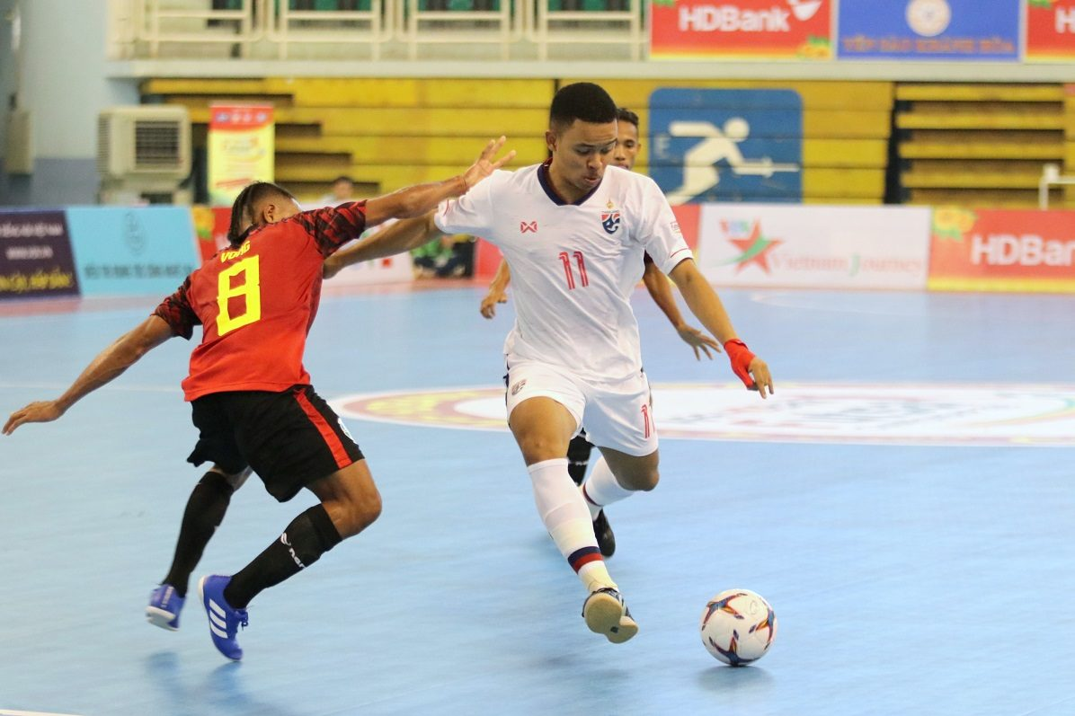
หน่วยการเรียนรู้ที่ 2
ชั่วโมงที่ 2
เรื่อง สมรรถภาพนักกีฬาฟุตซอล

Slide 2
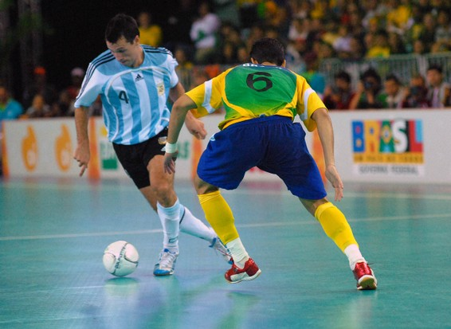
จุดประสงค์การเรียนรู้
สามารถอธิบายองค์ประกอบที่สำคัญของสมรรถภาพกายได้
สามารถอธิบายเรื่องการฝึกเพื่อเสริมสร้างสมรรถภาพในการเล่นกีฬาฟุตซอลได้
สามารถอธิบายและปฏิบัติการทดสอบสมรรถภาพในการเล่นฟุตซอลได้
รู้สมรรถภาพตนเองและกำหนดแนวทางการพัฒนาสมรรถภาพของตนเองได้
สามารถให้คำแนะนำและช่วยเหลือผู้อื่นในการเสริมสร้างและทดสอบสมรรถภาพทางกาย

Slide 3
สมรรถภาพทางกาย
ความเร็วระยะสั้น/ระยะกลาง
ความอดทน
ความคล่องแคล่วว่องไว
ความอ่อนตัว
ความแข็งแรงของกล้ามเนื้อ
พลัง

Slide 4
ความเร็วระยะสั้น
การวิ่งระยะสั้น หมายถึง การวิ่งในทางวิ่งหรือลู่วิ่งที่เรียบ ซึ่งระยะทางวิ่งไม่เกิน 400 เมตร จากจุดเริ่มต้นจนถึงเส้นชัยสำหรับการแข่งขันกรีฑานักเรียนในประเทศไทย อาจมีการเพิ่มรายการวิ่งระยะทาง 60 เมตร และ 80 เมตร

Slide 5
ความอดทน
การฝึกความอดทน คือ การออกกำลังกายที่เป็นไปทีละน้อยและช้าๆใช้เวลานาน เช่น การวิ่งเป็นระยะเวลานานๆ

Slide 6
ความคล่องแคล่วว่องไว
การฝึกความคล่องตัวอาจให้ฝึกเป็นฐานเกี่ยงการการเคลื่อนไหวกีฬาฟุตซอล เช่น การวิ่ง การถอยหลัง การสไลด์ซ้าย-ขวา

Slide 7
ความอ่อนตัว
การฝึกความอ่อนตัว หมายถึง การยืดกล้ามเนื้อและเส้นเอ็นตามข้อต่างๆทุกส่วนของร่างกาย เพื่อเตรียมความพร้อมของร่างกาย

Slide 8
ความแข็งแรงของกล้ามเนื้อ
ความแข็งแรงของกล้ามเนื้อมีความสำคัญในการเล่นกีฬาฟุตซอล เพราะต้องใช้ความเร็วระยะสั้น สปริ้น หรือการเบิดของกล้ามเนื้อ เป็นต้น

Slide 9
ทำแบบทดสอบด้วยนะครับ.........

